Slide 1

Источники финансирования фирмы
Экономика. 10-11 класс.

Slide 2
Внутренние и внешние источники финансирования
Внутренние источники
Прибыль фирмы
Амортизационный фонд фирмы
Внешние источники
Кредиты
Инвестиции
Продажа ценных бумаг
Государственное финансирование

Slide 3

Внутренние источники
Средства, которые формируются в результате хозяйственной деятельности фирмы - выручка от продажи товаров и услуг.
Накопленная прибыль - часть прибыли, которую владельцы вкладывают обратно в дело.
Амортизация - стоимость замены изнашивающегося оборудования, машин, зданий.
  Амортизационные издержки постоянны и должны накапливаться в специальном амортизационном фонде фирмы.

Slide 4
Внешние источники
Банковский кредит - это денежная сумма, предоставляемая коммерческим банком юридическому или физическому лицу на определённый срок, на условиях возвратности, платности и целевого использования.
Коммерческий кредит - предоставление ресурсов в долг одним предприятием другому на условиях оплаты сегодняшней покупки в будущем.
Инвестиции - расходы фирм на покупку инвестиционных товаров, т.е. товаров, которые поддерживают или увеличивают запас капитала.
Размещение акций - купля-продажа акций фирмы на фондовых рынках.
Выпуск облигаций - привлечение на определённый срок под проценты финансовых ресурсов у физических и юридических лиц.
Государственная поддержка - получение из бюджета государства средств на выполнение важных социально-экономических, оборонных и иных проектов.

Slide 5
Виды ценных бумаг
ЦЕННЫЕ БУМАГИ
ДОЛЕВЫЕ
Акции обыкновенные
Акции привилегированные
ДОЛГОВЫЕ
Облигации
Векселя

Slide 6
Виды акций
Даёт владельцу следующие права:
  право на управление компанией (участие в работе общего собрания акционеров, право голоса при принятии решений - количество голосов равно количеству акций);
  право на получение части прибыли фирмы - дивиденда;
  право на получение части имущества фирмы в случае её банкротства;
  право на получение информации о работе фирмы.
Даёт владельцу следующие права:
  право на получение фиксированного размера дивиденда;
  в случае банкротства фирмы - первоочередное право на получение части имущества фирмы;
  право на получение информации о деятельности фирмы.
АКЦИЯ ОБЫКНОВЕННАЯ
АКЦИЯ ПРИВИЛЕГИРОВАННАЯ

Slide 7
Облигация
Облигация - долговая ценная бумага, которая удостоверяет долг фирмы, даёт право на получение процента и возврат всей суммы долга по истечению срока.
Права владельца облигации:
  право на безусловный возврат всей суммы по истечению срока;
  право на получение процента - плата фирмы владельцу облигации за предоставленные в долг деньги;
  первоочередное право на часть имущества в случае банкротства фирмы (претензии будут удовлетворены прежде, чем претензии акционеров).

Slide 8
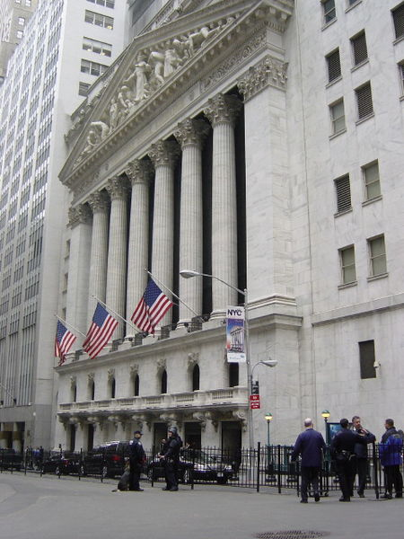
Фондовый рынок и биржа
Фондовый рынок - система экономических отношений между покупателями и продавцами ценных бумаг.
Фо́ндовая би́ржа — организация, предметом деятельности которой являются обеспечение необходимых условий нормального обращения ценных бумаг, определение их рыночных цен и распространение информации о них, поддержание высокого уровня профессионализма участников рынка ценных бумаг.
Первой биржей со значительным оборотом фондовых ценностей была биржа в Амстердаме (основана в 1608 г.), в России - 30-е гг. XIX в.

Slide 9


Эмиссия - выпуск в обращение ценных бумаг.
Эмиссия
Частная
Государственная
Эмиссию осуществляют акционерные общества
Эмиссию осуществляет государство (Центральный Банк)

Slide 10
Функции фондовых бирж
Предоставление централизованного места, где может происходить как продажа ценных бумаг их первым владельцам, так и вторичная их перепродажа;
Выявление равновесной биржевой цены;
Аккумулирование временно свободных денежных средств и способствование передаче права собственности;
Обеспечение гласности, открытости биржевых торгов;
Обеспечение арбитража;
Обеспечение гарантий исполнения сделок, заключенных в биржевом зале;
Разработка этических стандартов, кодекса поведения участников биржевой торговли.

Slide 11
Надёжность и доходность ценных бумаг
Вид ценной бумаги | надёжность | доходность
Акция обыкновенная | низкая | высокая
Акция привилегированная | средняя | средняя
Облигация | высокая | низкая

